Slide 1
Wielki Głód w Narodzie
Rzecz o „wielkim żarciu” poseł Krystyny Pawłowicz podczas głosowań w dniu 17.12.2014

Slide 2
22:39 – burczy w brzuchu, weryfikacja zawartości pakietu

Slide 3
22:39 – chwila później. Wreszcie pełne usta i jeszcze cisza na sali.

Slide 4
22:40 – pięciu sąsiadów zwraca uwagę ciągle głodnej pani profesor. Poseł powyżej najprawdopodobniej dostaje telefoniczne instrukcje z klubu. O akcji wiedzą już posłowie Kamiński z Rogackim.

Slide 5
22:40 – głęboka zaduma, iście szekspirowski dylemat: jeść albo nie jeść - oto jest pytanie. Premier Rostowski myśli, że zdjęcia robione masowo przez posłów są dedykowane jemu. Stara się pozować. Posłowie Kamiński i Rogacki wiedzą, że ciąg dalszy nastąpi.

Slide 6
22:44 – pierwsze nasycenie. Co tu jeszcze zjeść?

Slide 7
22:45 – wyżerki ciąg dalszy. Kamiński wiedział to już wcześniej. Profesor Hrynkiewicz skutecznie znika z obiektywu. Na tym przykładzie widać, jaka jest różnica między profesorem belwederskim a doktorem tylko habilitowanym.

Slide 8
22:49 – po obfitym posiłku trzeba zapić. Poseł Szmidt daje przykład. Rostowski już wie, że to nie on będzie dzisiaj gwiazdą.

Slide 9
00:23 – przerwa. Rozpoczyna się reprymenda

Slide 10
00:24 – reprymendy ciąg dalszy. Premier Rostowski się nie poddaje i ciągle walczy o obecność w obiektywie.

Slide 11
00:24 – role się chyba odwracają. Czas skończyć dialog, może być nerwowo. Teraz już wiemy, kto wysłał Prezesa na mównicę.

Slide 12
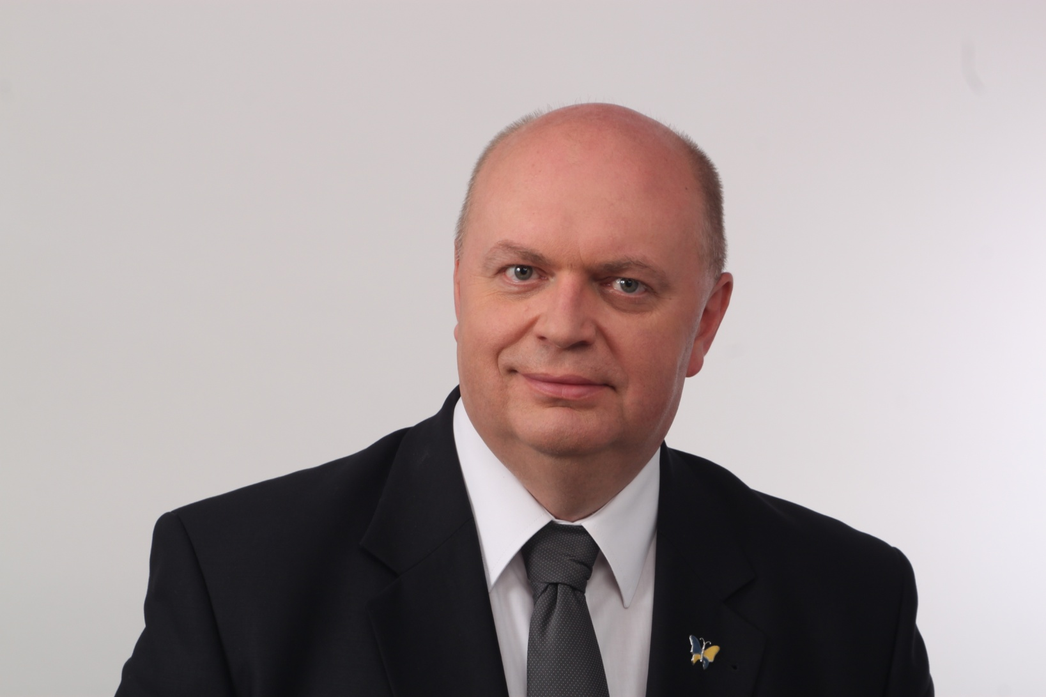
Dziękuję i smacznego
Fotorelację przygotował i skomentował poseł Piotr Chmielowski

